Slide 1
SAREL
Por:
Juan Marcos Chacón Aguilar

Slide 2
¿Qué es SAREL?
Sistema de Administración de Resultados de Laboratorio
Creado específicamente para La Unidad de Salud USAC.

Slide 3
¿Cual es el objetivo de SAREL?
Mejorar la gestión de resultados de Laboratorio
Histórico de Información
Socialización de la información
Acceso Remoto

Slide 4
¿Quien utiliza SAREL?
Personal de la unidad de Salud que utiliza los resultados de Laboratorio
Personal de Laboratorio
Médicos
Orientadores (VIH)
Personal Externo con Respectiva Autorización

Slide 5
¿Quien utiliza SAREL?
Tipos de Usuarios de Acuerdo a las funciones que realizan:
Personas que crean resultados de Laboratorio
Personas que Consultan los Resultados
Administrador del Sistema

Slide 6
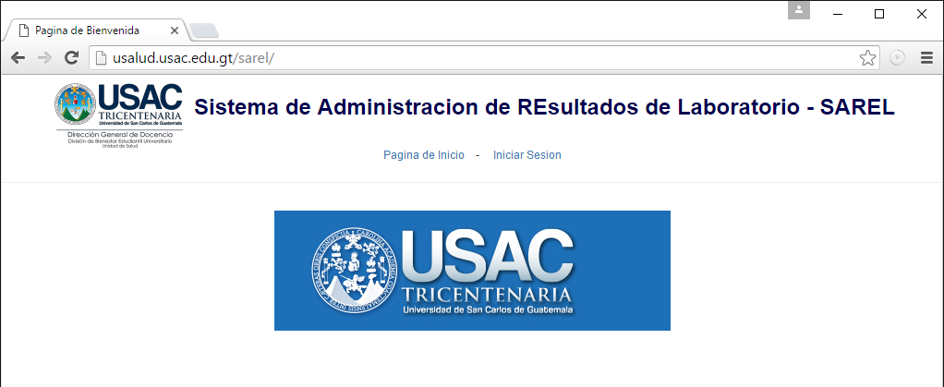
Acceso al Sistema
Ingresar dirección pagina (o bien ip) del servidor de salud, al final agregar “sarel/”
SAREL Mostrará su pagina de Bienvenida

Slide 7
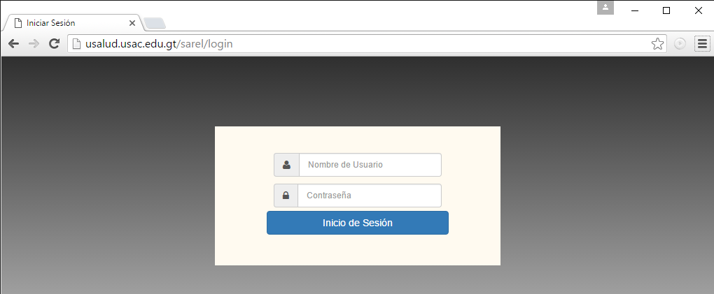
Ingreso a SAREL
En la página principal de SAREL hacer clic en “Iniciar Sesión”
Ingresar Usuario y Contraseña
Clic “Inicio de Sesión”

Slide 8
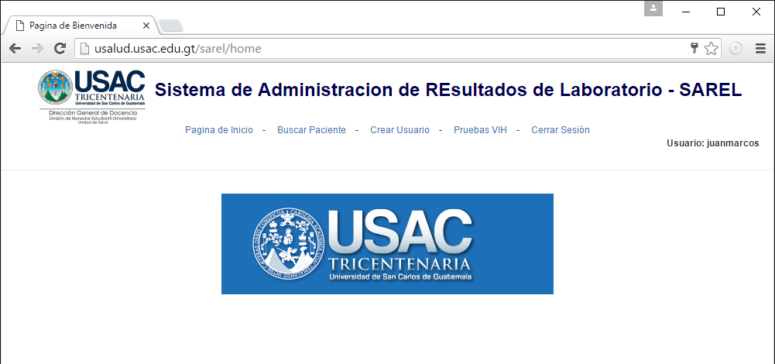
Pantalla Inicio
Similar a la pantalla de Acceso pero muestra los menús de funciones de acuerdo a su acceso, y nuestro nombre de usuario

Slide 9
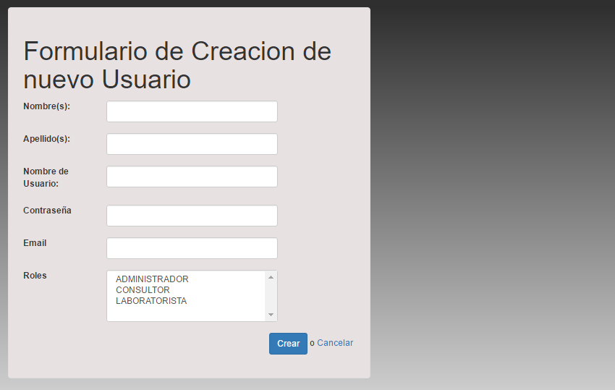
Nuevos Usuarios
Esta función esta disponible solo para los usuarios “administradores”

Slide 10
Resultados de Laboratorio
Para organizar de mejor manera los resultados de Laboratorio se asocian al un expediente de laboratorio para paciente
Para Crear, Consultar, o imprimir resultados de laboratorio, es necesario buscar primero el expediente de laboratorio del paciente a quien corresponde el Laboratorio

Slide 11
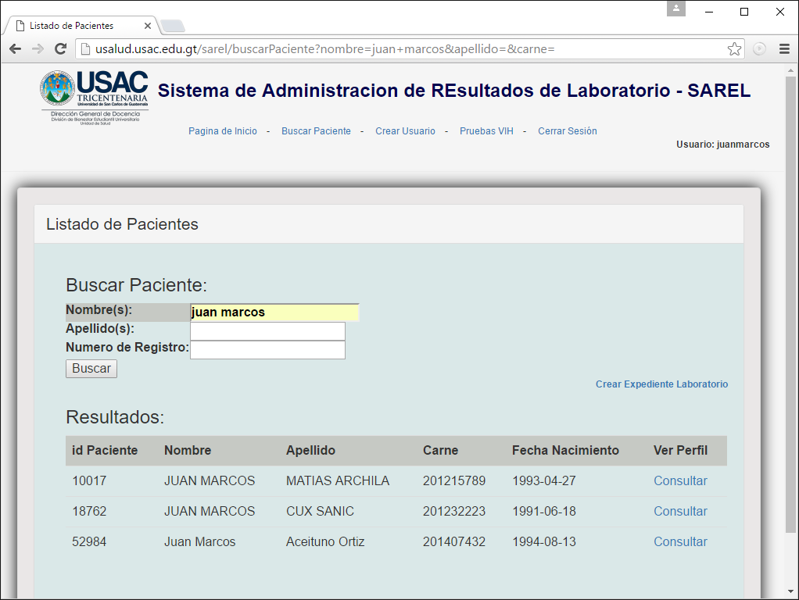
Buscar Paciente
En el menú superior, hacer clic en “Buscar Paciente”
Ingresar datos conocidos paciente, clic en buscar
(Numero de registro, puede ser carnet, o código empleado)
Para ver el expediente de laboratorio del paciente hacer clic en “Consultar”

Slide 12
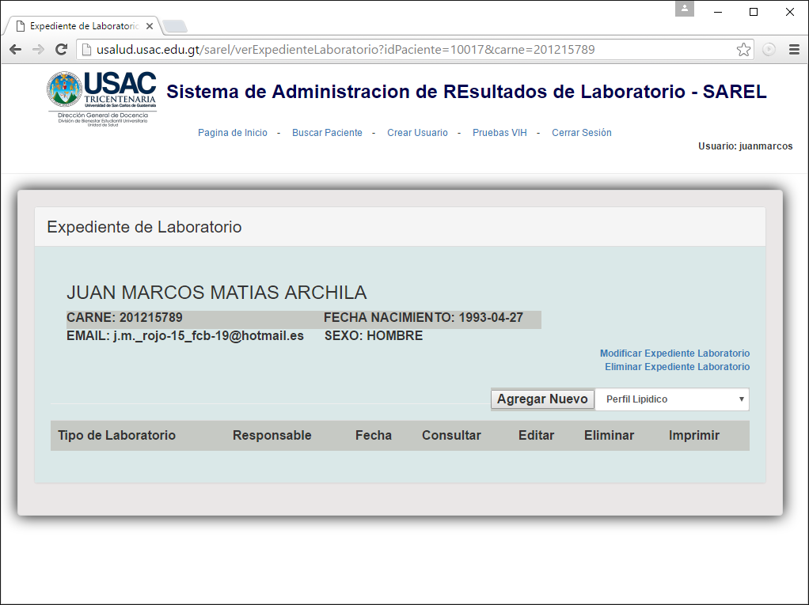
Expediente de Laboratorio
Luego de encontrar al paciente y hacer clic en “Consultar” el sistema muestra el expediente de laboratorio del paciente
En esta sección aparece todo el historial de laboratorio del paciente así como un resumen de su información.

Slide 13
Agregar Resultado Laboratorio
Esta función esta disponible solo para el equipo de laboratorio
Centramos nuestra atención en la sección donde aparece el botón “Agregar Nuevo”
A su lado un menú desplegable, allí seleccionar el tipo de resultado que se desea agregar, y hacemos clic en el botón “Agregar Nuevo”

Slide 14
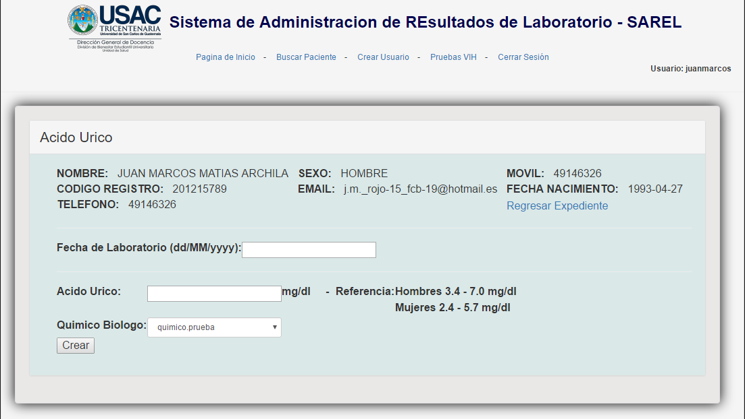
Agregar Acido Úrico
Esta función esta disponible solo para el equipo de laboratorio
En este ejemplo ingresaremos el resultado de laboratorio para una prueba de Acido Úrico
Se ingresan los parámetros del Examen, y se hace clic en Crear
Para cancelar hacer clic en “Regresar Expediente”

Slide 15
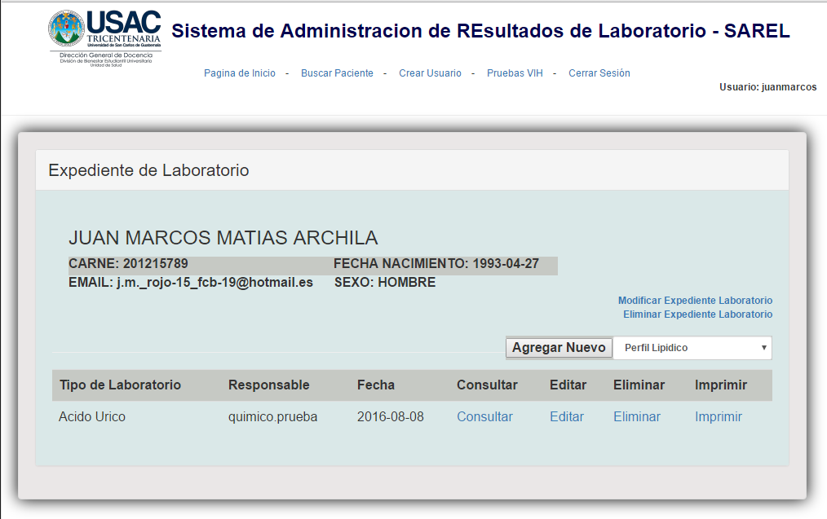
Luego de Crear…
El sistema mostrará el expediente del paciente y ya podrá visualizarse el resultado recién creado

Slide 16
¿Expediente de laboratorio no encontrado? Crear Paciente
En el caso de querer registrar un expediente de laboratorio, y el usuario no aparece registrado se puede crear
En la pantalla de búsqueda, hacer clic en “Crear Expediente”

Slide 17
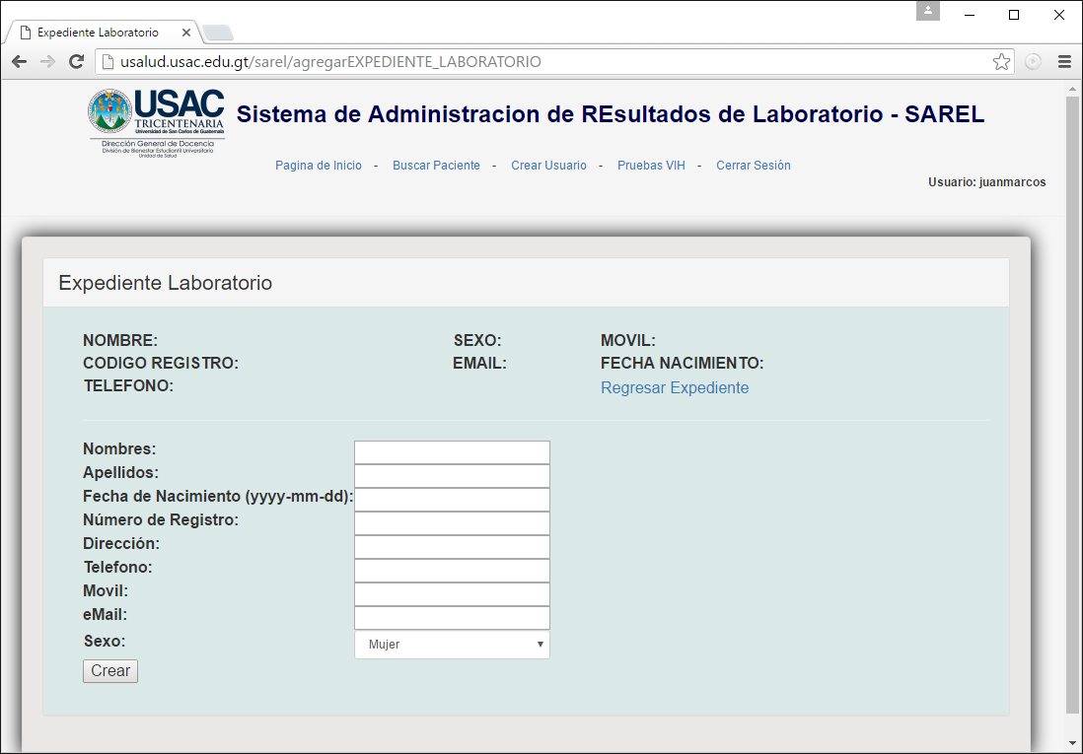
¿Expediente de laboratorio no encontrado? Crear Paciente
Esta función esta disponible solo para el equipo de laboratorio
Ingresar información solicitada, clic en Crear

Slide 18
Modificar Expediente de Laboratorio
Adicionalmente, en caso de querer modificar un expediente de laboratorio creado en el sistema.
Los usuarios “Administrador” pueden realizar esta acción.

Slide 19
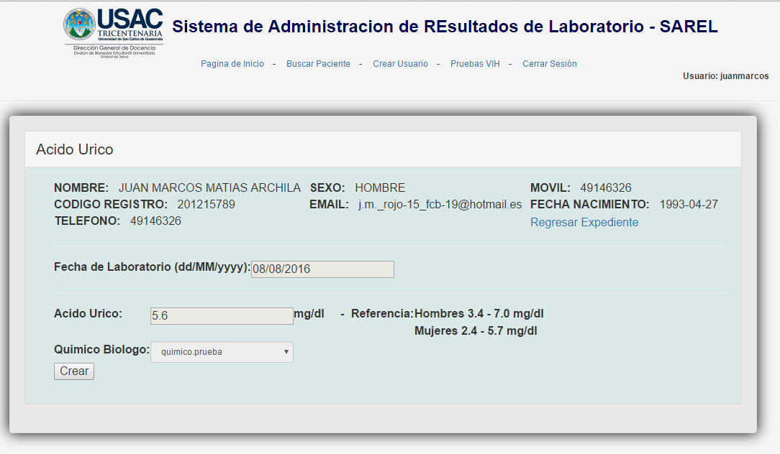
Consultar Resultado
1. Buscar Paciente
2. Clic en “Consultar” para ver expediente de laboratorio del paciente
3. Al encontrar el resultado que desea verse, hacer clic en consultar
4. Se muestra el Laboratorio, nada puede cambiarse

Slide 20
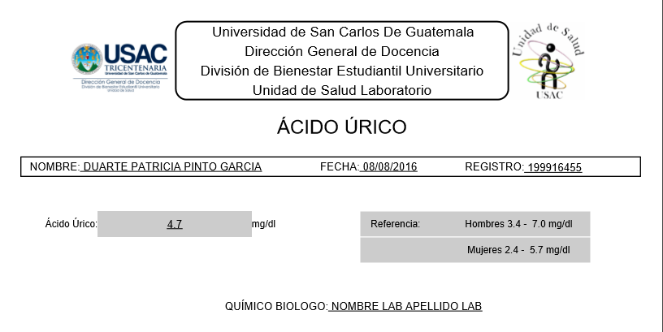
Imprimir Resultado
1. Buscar Paciente
2. Clic en “Consultar” para ver expediente de laboratorio del paciente
3. Al encontrar el resultado que desea verse, hacer clic en imprimir

Slide 21
Editar Resultado (personal laboratorio)
1. Buscar Paciente
2. Clic en “Consultar” para ver expediente de laboratorio del paciente
3. Al encontrar el resultado que desea verse, hacer clic en editar
4. Se muestra el Laboratorio, al finalizar cambios, clic en Actualizar

Slide 22
Imprimir Resultado
1. Buscar Paciente
2. Clic en “Consultar” para ver expediente de laboratorio del paciente
3. Al encontrar el resultado que desea verse, hacer clic en imprimir

Slide 23
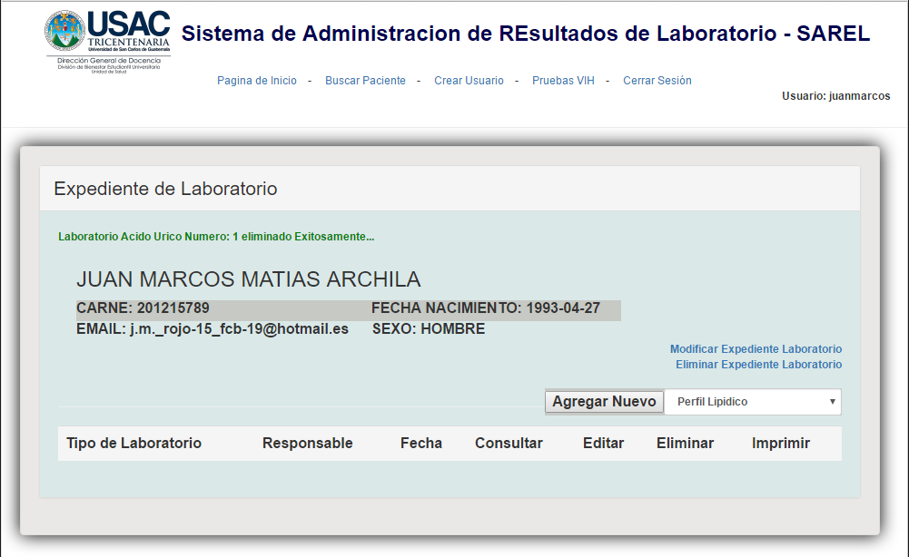
Eliminar Resultado (personal de laboratorio)
1. Buscar Paciente
2. Clic en “Consultar” para ver expediente de laboratorio del paciente
3. Al encontrar el resultado que desea verse, hacer clic en Eliminar
4. El sistema regresa al expediente del paciente y muestra mensaje de confirmación de eliminación

Slide 24
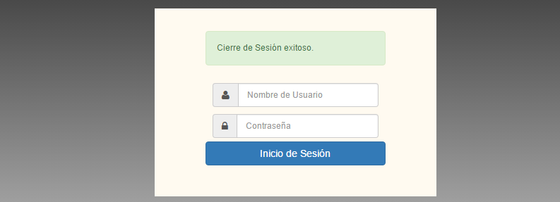
Cerrar Sesión
El sistema le identifica por medio de su sesión
En su menú superior hacer clic en “Cerrar Sesión”

Slide 25
Es todo…
Para dudas, consultas, o funciones no mencionadas
juanmarcosu@gmail.com
Desarrolla: Juan Marcos Chacón

